Slide 1

ИНТЕРАКТИВНА КЊИГА
Adobe
Illustrator
Од основа до самосталног рада
Практични примери · Вежбе · Квизови
Предраг Басарић
PB EDUCATION
01 / 12
Notes:
Насловна презентација интерактивне Illustrator књиге.

Slide 2
ОБИМ И СТРУКТУРА
107 лекција у једном систему
Књига води од подешавања документа до финалне припреме за клијента и производњу.
107
100+
1
3
ЛЕКЦИЈА
ВЕЖБИ И ПРОВЕРА
ЗАВРШНИ ИСПИТ
РАДНА УРЕЂАЈА
Свака лекција: објашњење, кључне ставке, практичан пример и најчешћа грешка
Интерактивно означавање прочитаних лекција и праћење напретка
Рачунар, таблет и телефон — у веб прегледачу
PB EDUCATION
02 / 12
Notes:
Књига садржи тачно 107 лекција, са квизовима, вежбама, финалним испитом и праћењем напретка.

Slide 3
ЛЕКЦИЈЕ 1–15
Добар документ почиње добром припремом
Основе интерфејса, намена дизајна и техничка подешавања.
01
02
03
Документ
Боја
Радно окружење
Димензије, оријентација, јединице, радне површине и сигурна зона.
RGB, CMYK, профили боја и реална очекивања у штампи.
Интерфејс, панели, преференце, пречице и организација радног простора.
Циљ: мање техничких грешака пре него што дизајн уопште почне.
PB EDUCATION
03 / 12
Notes:
Прва целина покрива документ, јединице, боје, bleed, резолуцију и радно окружење.

Slide 4
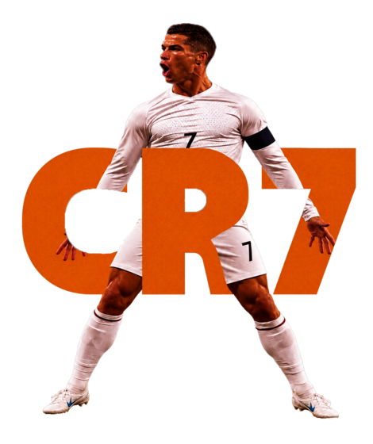
ЛЕКЦИЈЕ 16–32
Селекција и цртање
Алатке које претварају идеју у прецизан векторски облик.
Selection и Direct Selection
Pen, Pencil, Curvature и Shape алатке
Stroke, Width, Brushes и Eyedropper
Anchor points, handles и прецизна контрола путање
Од једноставног облика до карактерног векторског портрета.
PB EDUCATION
04 / 12
Notes:
Пример дизајна служи као визуелна илустрација примене алатки за векторско цртање.

Slide 5

ЛЕКЦИЈЕ 33–45
Боја, слојеви
и трансформације
Swatches, Color, Gradient и Appearance
Layers, групе, видљивост и закључавање
Align, Transform, Rotate, Reflect и Scale
Доследан систем боја и не-деструктиван рад
PB EDUCATION
05 / 12
Notes:
Целина о бојама, градијентима, изгледу, слојевима, поравнању и трансформацијама.

Slide 6
ЛЕКЦИЈЕ 46–54
Конструкција сложених форми
Начини да се више облика претвори у један контролисан систем.
46
47
48+
54
Pathfinder
Shape Builder
Maske
Blend
Споји, одузми, пресекуј и подели облике.
Интуитивно грађење и уклањање области.
Clipping Mask, Compound Path и Opacity Mask.
Прелази између облика, боја и понављања.
Пракса: лого, икона, маскота, патерн и принт за мајицу.
PB EDUCATION
06 / 12
Notes:
Целина о Pathfinder-у, Shape Builder-у, маскама, Compound Path-у и Blend-у.

Slide 7

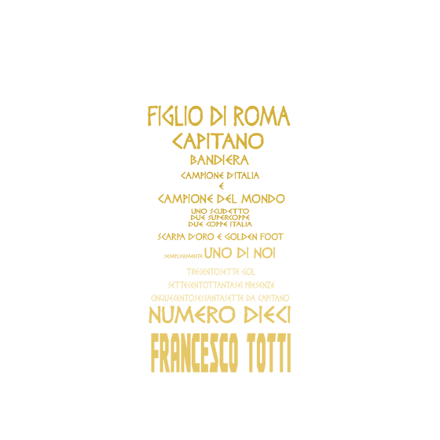
ЛЕКЦИЈЕ 55–71
Типографија
и слике
Point Type, Area Type и Type on a Path
Tracking, kerning, leading и хијерархија текста
Outline текста и припрема за дељење фајла
Placed images, Image Trace, artboards и effects
PB EDUCATION
07 / 12
Notes:
Примери показују комбиновање типографије и илустрације за предњу и задњу страну мајице.

Slide 8
ЛЕКЦИЈЕ 72–82
Фајл који је спреман за производњу
Сачувај извор, извези исправно и предај без непријатних изненађења.
AI
PDF
PNG
SVG
ИЗВОРНИ ФАЈЛ
ШТАМПА И ПРЕГЛЕД
ТРАНСПАРЕНТНА ГРАФИКА
СКАЛАБИЛНИ ВЕКТОР
Провера боја, фонтовa, linked слика и резолуције
Export for Screens, Package, Save a Copy и PDF presets
Посебна припрема за DTF, print-on-demand и класичну штампу
PB EDUCATION
08 / 12
Notes:
Целина о AI, PDF, PNG, SVG, извозу за екран, Package функцији, DTF и POD припреми.

Slide 9
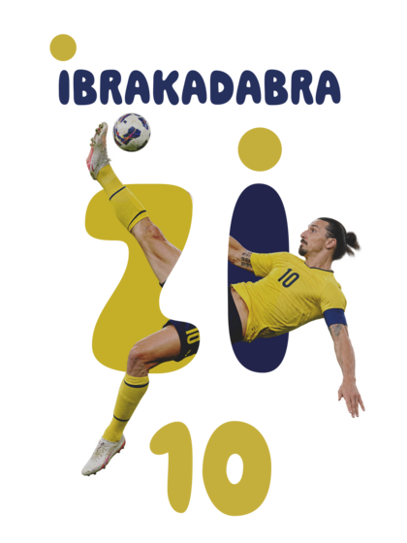
ЛЕКЦИЈЕ 83–91
Радни ток који штеди време
Од пријема материјала до архиве и презентације клијенту.
01
02
Организација
Ресурси
Фолдери, називи верзија и backup.
Фонтови, Freepik, лиценце и референце.
03
04
Mockup
Испорука
Реалан приказ пре штампе или одобрења.
Јасан пакет фајлова за клијента.
PB EDUCATION
09 / 12
Notes:
Практичан ток рада, организација фајлова, ресурси, mockup-и, social media и предаја клијенту.

Slide 10
ЛЕКЦИЈЕ 92–100
Решења за најчешће проблеме
Када нешто не изгледа, не штампа се или се не извози како треба.
Фонт недостаје
Слика је мутна
Боја се разликује
Пронађи замену или претвори у outline у правом тренутку.
Провери ефективну резолуцију и оригинални извор.
Разуми RGB/CMYK, профиле и ограничења материјала.
PDF је погрешан
Објекат не може да се изабере
Ефекат успорава
Провери preset, bleed, artboards и linked ресурсе.
Провери layers, lock, isolation и clipping маске.
Сачувај извор и оптимизуј пре Expand/Rasterize.
PB EDUCATION
10 / 12
Notes:
Књига има засебну целину за дијагностику најчешћих Illustrator и производних проблема.

Slide 11
ЛЕКЦИЈЕ 101–107
Учење које завршава практичним радом
Знање се проверава кроз пројекте, питања и завршни испит.
01
02
03
Практични пројекти
Квизови и напредак
Финални испит
Лого, постер, објава за мреже, амбалажа и принт за мајицу.
Кратке провере после лекција и означавање завршених целина.
Систематизација знања и потврда да корисник може самостално да припреми рад.
Интерактивност ради у HTML верзији књиге — у прегледачу.
PB EDUCATION
11 / 12
Notes:
Завршна целина има практичне пројекте, финални испит и сертификат/интерактивни курс.

Slide 12

КОМЕ ЈЕ НАМЕЊЕНА
За почетнике који желе
самосталан рад
За ученике без претходног Illustrator искуства
За дизајнере који желе сигурнију припрему за штампу
За власнике малих брендова и print-on-demand продавница
Заштићена HTML испорука након потврђене уплате
PB EDUCATION
12 / 12
Notes:
Презентација не садржи целу плаћену књигу; она приказује обим, структуру и користи.

